Slide 1
Poewr_BI wafer Rs vs. quantities and stock 操作方式

Slide 2
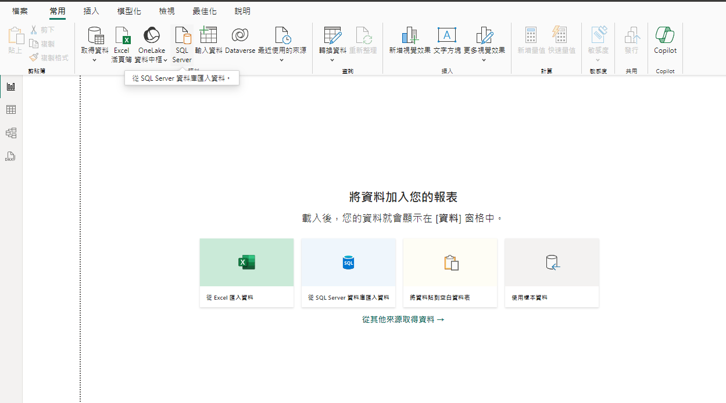
開啟 Poewr_BI
點選 從 SQL Server 資料庫匯入資料

Slide 3
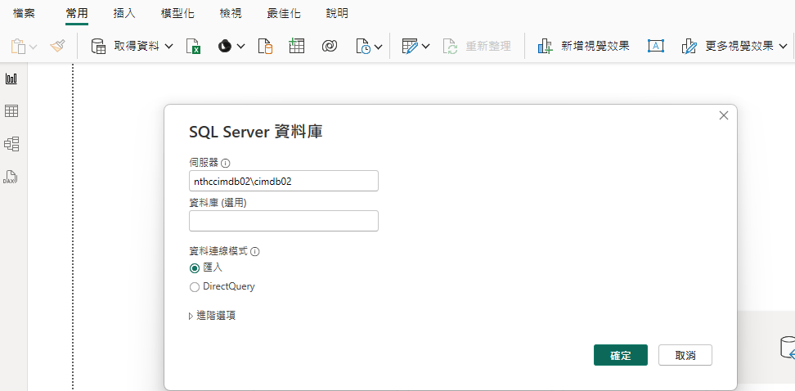
連結資料庫
1
鍵入 nthccimdb02\cimdb02
2
點擊 確定

Slide 4
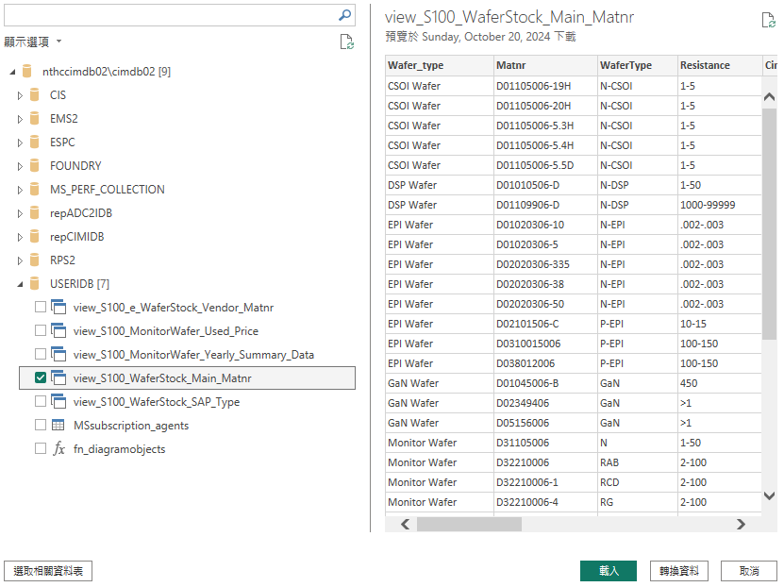
連接資料表
1
點選 所需資料表
2
點擊 轉換料

Slide 5
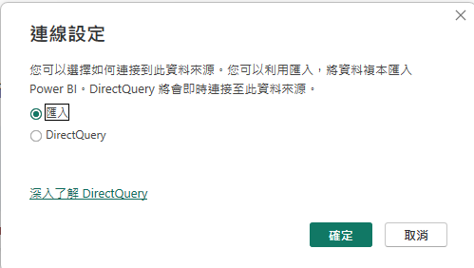
點擊 確定

Slide 6
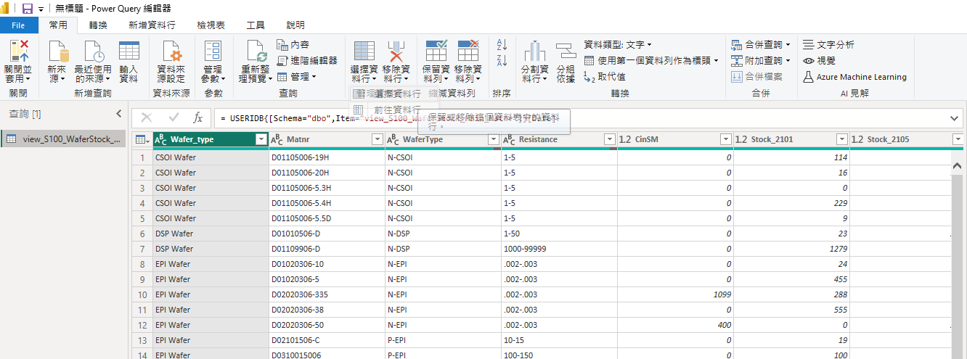
選擇資料欄位
點擊 選擇資料行

Slide 7
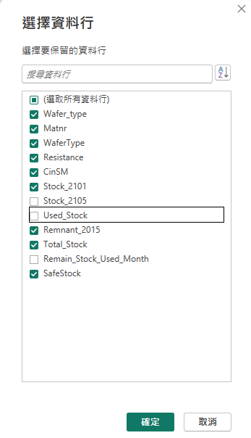
已移除其他資料行
1
打勾為留下資料欄位
2
點擊 確定

Slide 8
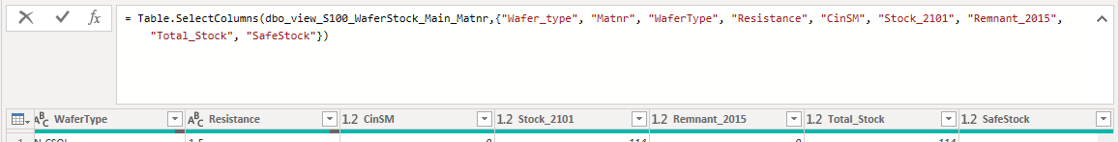
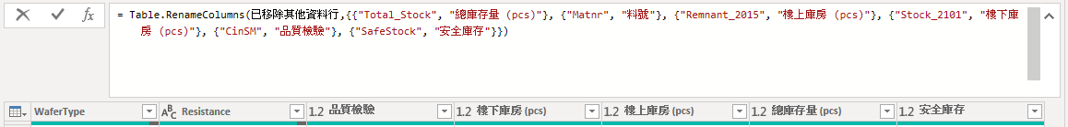
重新命名資料欄名稱
修改欄位名稱

Slide 9
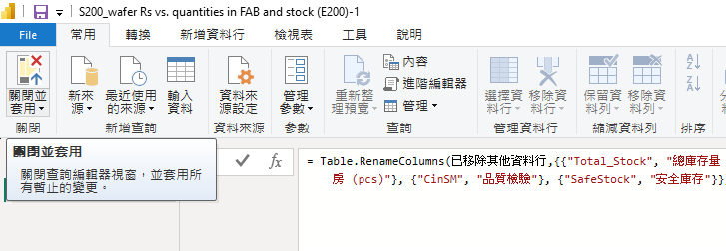
匯入整合資料
點擊 關閉並套用

Slide 10
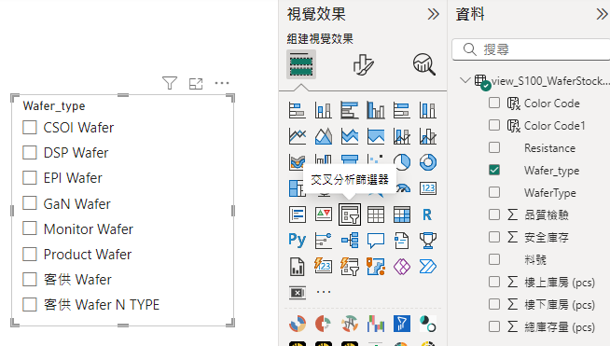
組建視覺效果交叉分析篩選器格式
顯示 Wafer_type

Slide 11
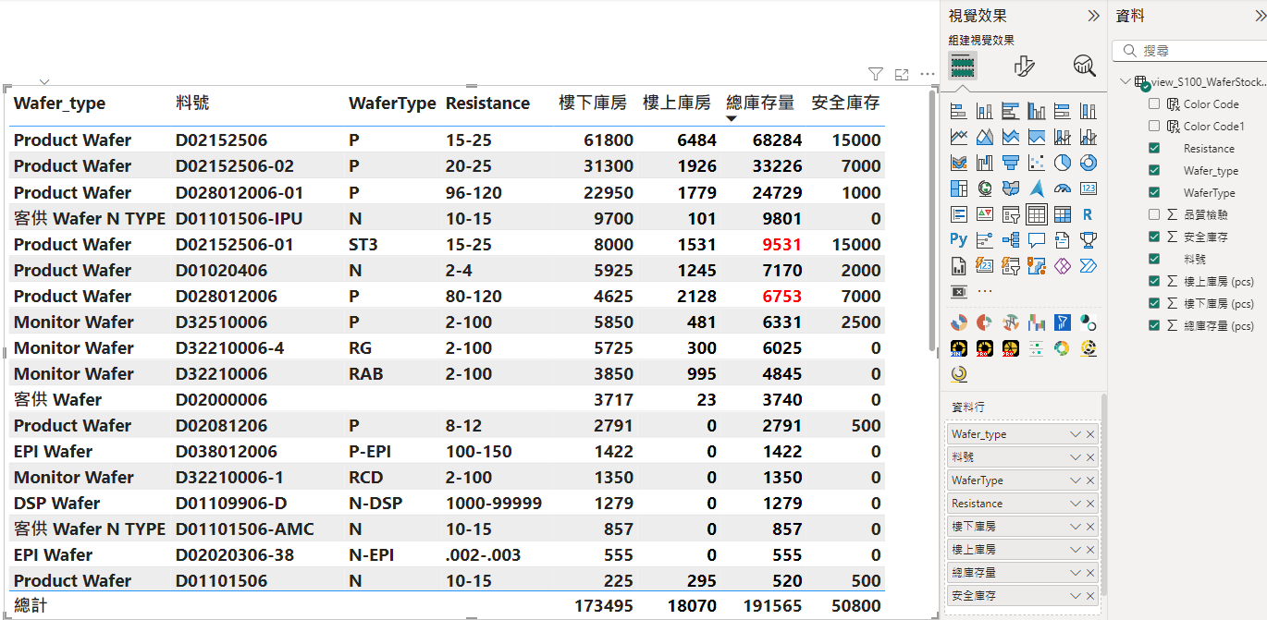
組建視覺效果資料表格式
顯示 圖表資料

Slide 12
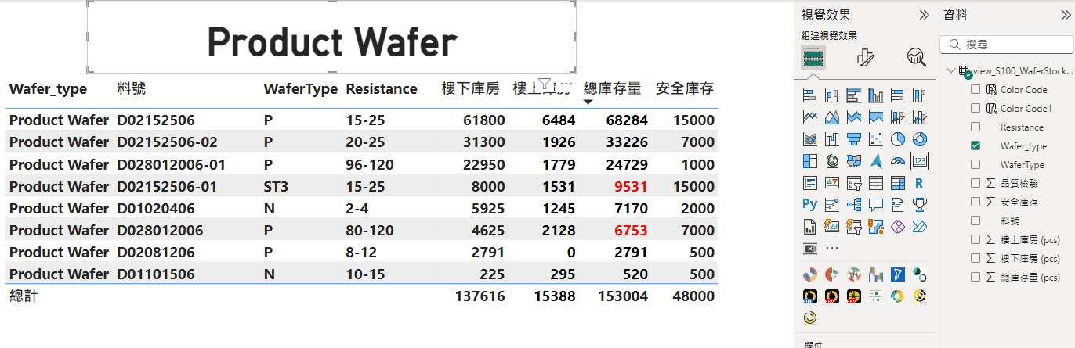
組建視覺效果卡片格式
顯示 Wafer_type 資料

Slide 13
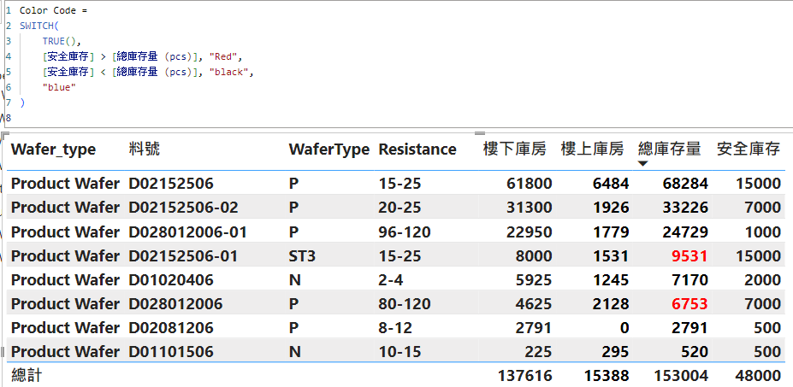
安全庫存與總庫存量比較顏色顯示
判斷顯示顏色 Code
顯示 比較結果

